Slide 1
Выпускная квалификационная работа: Методы и инструменты разметки требований в многоверсионных текстовых документах.
Выполнил: Зинченко Д.А., группа 428.
Научный руководитель: к.ф-м.н., Хорошилов А.В.

Slide 2
Введение
Требование - утверждение относительно свойств, которыми должна обладать разрабатываемая программная система.
(Guide to the Software Engineering Body of Knowledge: 2004 version)
Спецификация требований – документ, в котором описываются требования.
Работа с требованиями происходит в течение всего жизненного цикла программной системы.

Slide 3
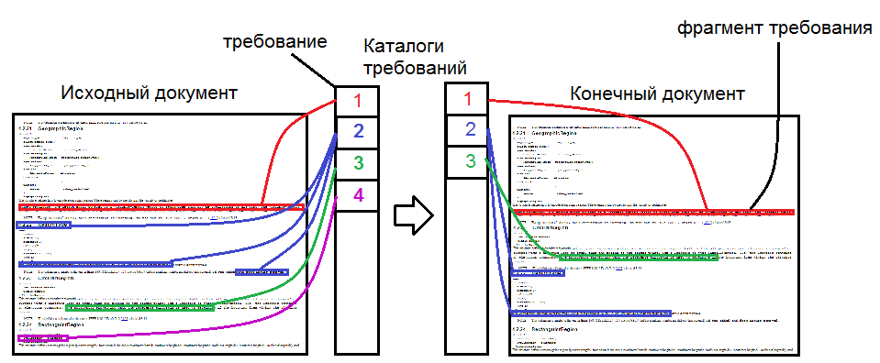
Терминология

Slide 4
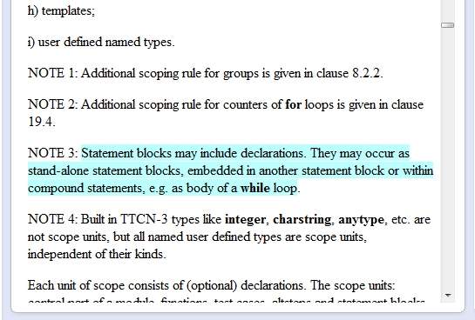
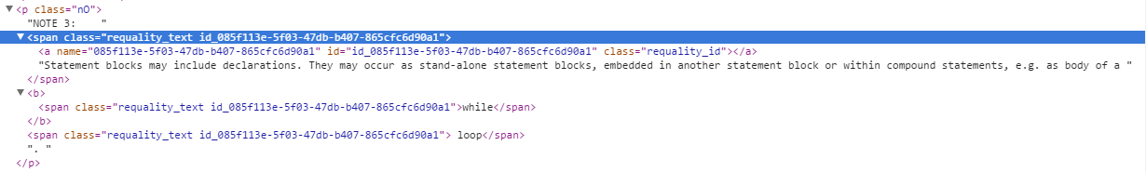
Выделение фрагмента требования в Requality
Пример требования, выделенного в документе TTCN-3 core language
Разметка требования из примера

Slide 5
Постановка задачи
Необходимо разработать библиотеку, позволяющую осуществлять перенос требований из исходного документа в конечный.

Slide 6
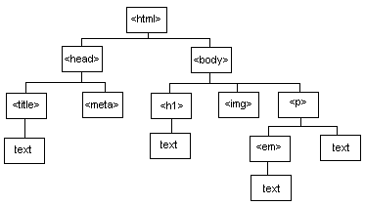
Представление документа в виде DOM дерева
Документ можно преобразовать в иерархическую структуру (объектную модель), для этого используется библиотека JDOM 2.0.6.

Slide 7
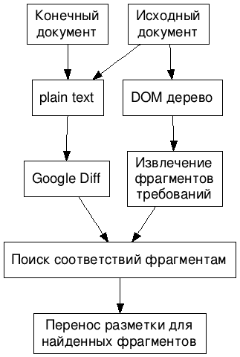
Решение, реализованное в Requality

Slide 8
Google Diff
Позволяет быстро сравнить два текста, возвращая в качестве результата работы список объектов вида:
(<type>, <text>)
type – одного из трех видов:
EQUAL – text нужно перенести без изменений
INSERT – text нужно вставить в исходный документ
DELETE - text нужно удалить из исходного документа

Slide 9
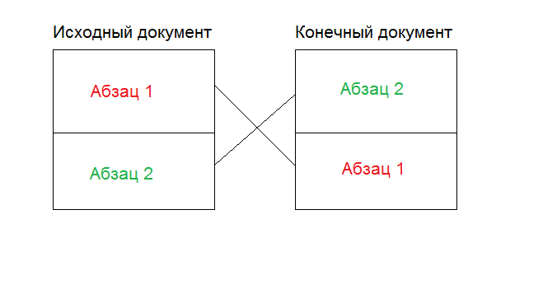
Особенности алгоритма
Независимость от xhtml разметки документов
Зависимость от результатов работы diff алгоритма

Slide 10
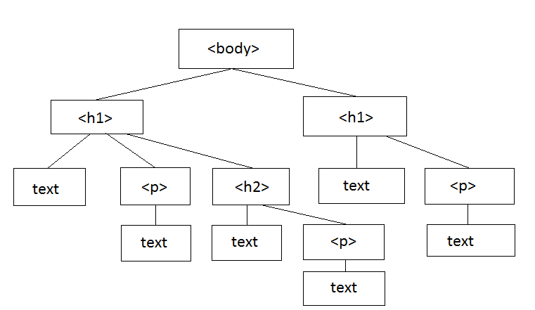
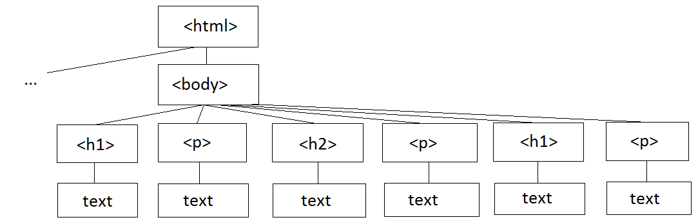
Внутреннее представление документа
На основе DOM дерева построим другое представление документа, отражающее его структурную разметку.
Соответствующее дерево структурной разметки документа
DOM дерево документа

Slide 11
Основная идея решения
Осуществлять поиск фрагмента требования в разделе конечного документа, путь до которого в дереве разметки соответствует пути до раздела, где лежит фрагмент в исходном документе.
Поиск пути в дереве конечного документа осуществляется по тексту заголовков разделов, соответствующих вершинам в пути до фрагмента в исходном документе.

Slide 12
Алгоритм решения
Документ (исходный и конечный)
DOM дерево
Дерево разметки документа
Извлечение фрагментов требований (для исходного документа)
Для каждого фрагмента требования:
Получить путь в дереве разметки исходного документа до подраздела, в котором находится этот фрагмент
Найти аналогичный путь и раздел в конечном документе, извлечь его текст, и убрать незначащие символы
В явном виде (например, алгоритмом прямого поиска) попытаться найти текст фрагмента в тексте секции
Если фрагмент был найден, осуществить перенос тегов требования в конечный документ – через дерево разметки и DOM дерево. В противном случае считается, что фрагмент перенести не удалось

Slide 13
Особенности алгоритма
Добавление, удаление, изменение порядка разделов не влияет на эффективность работы переноса требований
Добавить возможность переноса фрагментов, для которых можно найти только частичное соответствие, проще, чем в алгоритме, использующем diff
Не работает при переносе требований между разделами текста и изменении названий разделов или XHTML разметки

Slide 14
Результаты экспериментов
Документ | Версии | Примерный объем (тыс. символов) | Перенесено/найдено фрагментов | %
ETSI TS 103 097 | V1.1.6 – 1.1.12 | 75 | 191/430 | 44.4
TTCN-3 core language part 3 head 5 | V4.5.1 – 4.6.1 | 32 | 323/335 | 96.4
TTCN-3 core language part 4 head 6 | V4.5.1 – 4.6.1 | 104 | 936/969 | 96.5
TTCN-3 core language part 5 head 7 | V4.5.1 – 4.6.1 | 20 | 138/154 | 89.6
POSIX (*), fprintf | Issue 6, 2004 – Issue 7, 2008 | 32 | 721/1014 | 71.1
POSIX, fwprintf | Issue 6, 2004 – Issue 7, 2008 | 23 | 651/954 | 68.2
LSB, libutil-getopt-3 | 3.1 – 4.0 | 5.5 | 232/232 | 100
POSIX (all) | Issue 6, 2004 – Issue 7, 2008 | 8000 | 27683/39341 | 70.4
Linux Standard Base Core Specification (all) | 3.1 – 4.0 | 2000 | 5754/6767 | 85.0
* The Open Group Base Specifications IEEE Std 1003.1

Slide 15
Результаты экспериментов
Документ | Размер (т.с.) | Всего фрагментов | Перенесено Requality | % | Время (мс) | Перенесено предложенным алгоритмом | % | Время(мс)
TTCN-3 core language part 3 head 5 | 32 | 335 | 231 | 69 | 3212 | 323 | 96 | 4439
TTCN-3 c. l. part 4 head 6 | 104 | 969 | 649 | 67 | 7993 | 936 | 97 | 10627
TTCN-3 c. l. part 5 head 7 | 20 | 154 | 96 | 62 | 3239 | 138 | 90 | 2641
ETSI TS 103 097 | 75 | 430 | 160 | 37 | 3194 | 191 | 44 | 2757
POSIX, fprintf | 32 | 1014 | 500 | 49 | 1520 | 721 | 71 | 5059
POSIX, environ(exec) | 33 | 487 | 245 | 50 | 1811 | 335 | 69 | 4934
LSB, zlib-deflate-1 | 5.2 | 200 | 134 | 67 | 1250 | 186 | 93 | 1235
LSB, libutil-getopt-3 | 5.5 | 232 | 127 | 55 | 1064 | 232 | 100 | 1250
TTCN c. l. part 3 head 5 changed | 32 | 335 | 177 | 53 | 3569 | 323 | 96 | 4422

Slide 16
Заключение
Разработан и реализован алгоритм, альтернативный алгоритму переноса разметки требований инструмента Requality, использующий xhtml разметку документа для поиска соответствий фрагментам требований
Проведены эксперименты, проверяющие работу разработанного алгоритма и сравнивающие его с текущей реализацией алгоритма в Requality

